Slide 1

LEI DE OHM

Slide 2
OBSERVEM
OS DOIS
CIRCUITOS

Slide 3
A
A
50 V
100 V
V
V
SE COLOCAR-MOS A MESMA RESISTÊNCIA
NOS DOIS CIRCUITOS ...
?

Slide 4
1 A
2 A
A
A
50 V
100 V
V
V
VARIANDO A TENSÃO E MANTENDO A
RESISTÊNCIA FIXA.
A CORRENTE VARIA NA MESMA PROPORÇÃO

Slide 5
OBSERVEM
OS DOIS CIRCUITOS
NOVAMENTE

Slide 6
A
A
100 V
100 V
V
V
SE APLICAR-MOS A MESMA TENSÃO NOS
DOIS CIRCUITOS E MUDARMOS
A RESISTÊNCIA...
?

Slide 7
2 A
1 A
A
A
100 V
100 V
V
R = 50Ω
V
R = 100 Ω
MANTENDO A TENSÃO FIXA E VARIANDO A RESISTÊNCIA
A CORRENTE VARIA NO SENTIDO OPOSTO

Slide 8
CONCLUSÃO
QUANTO MAIOR A TENSÃO
MAIOR A CORRENTE ELÉTRICA.
QUANTO MAIOR A RESISTÊNCIA
MENOR A CORRENTE ELÉTRICA.

Slide 9
LEI DE OHM
V
V
I
V
I
V
I
I
=
R

Slide 10
LEI DE OHM
I
V
I
=
R

Slide 11
LEI DE OHM
I
V
I
=
R

Slide 12
LEI DE OHM
V
I
=
I
R

Slide 13
LEI DE OHM
V
V
V
V
V
V
V
I
=
I
=
I
=
R
R
R
I
R
R
R
R
I
I
I
I
I
I
I

Slide 14
LEI DE OHM
V
V
V
V
=
R
I
R
I
R
I
R
I
PARA OBTER UM
VALOR, BASTA COBRÍ-LO.

Slide 15
RESISTÊNCIA DE
UM CONDUTOR

Slide 16
FAZENDO UMA ANALOGIA
COM A ÁGUA

Slide 17
OBSERVE DOIS
CANOS DE ÁGUA.
EM QUAL DELES A
ÁGUA PASSA COM MAIOR
FACILIDADE ?

Slide 18


Slide 20
OBSERVE O BRILHO DA
LÂMPADA DO CONDUTOR
LONGO

Slide 21
QUANTO MAIOR O COMPRIMENTO DO
CONDUTOR MENOR A INTENSIDADE
DE CORRENTE ELÉTRICA
CIRCULANDO POR ELE.

Slide 22
VAMOS PEGAR MAIS DOIS
CANOS DE ÁGUA .
EM QUAL DOS DOIS CANOS A
ÁGUA PASSA COM MAIOR
FACILIDADE ?

Slide 23
OBSERVE O
BRILHO DA
LÂMPADA DO
CONDUTOR FINO

Slide 24
QUANTO MAIOR A SEÇÃO DO
CONDUTOR MAIOR A
INTENSIDADE DE CORRENTE
ELÉTRICA CIRCULANDO POR ELE.

Slide 25
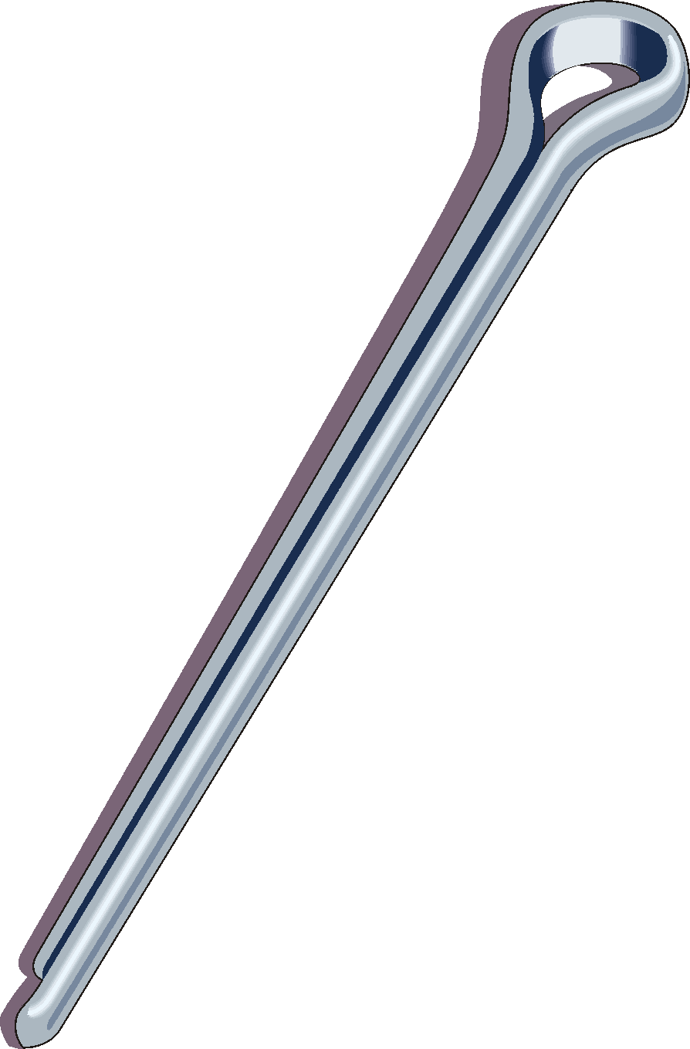

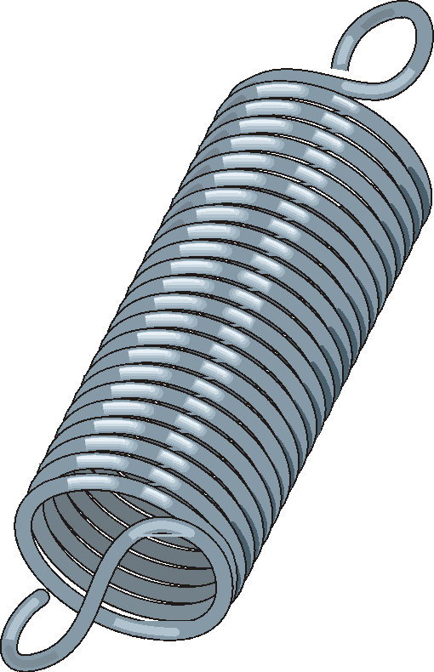
VAMOS PEGAR MAIS DOIS
CANOS DE ÁGUA .
EM UM DELES COLOCAREMOS
ALGUNS OBJETOS

Slide 26
EM QUAL DELES ÁGUA PASSA
COM
MAIOR FACILIDADE ?

Slide 27
NIQUEL
CROMO
COBRE
OBSERVE O
BRILHO DAS
DUAS LÂMPADAS

Slide 28
COBRE
ALGUNS MATERIAIS OFERECEM MAIOR OU MENOR RESISTÊNCIA À PASSAGEM DA CORRENTE ELÉTRICA.
NIQUEL CROMO

Slide 29
A ESTAS RESISTÊNCIAS DAMOS O NOME DE Resistência Específica OU Resistividade , REPRESENTADA PELA LETRA GREGA ρ.

Slide 30
CONCLUSÃO
MAIOR O COMPRIMENTO DO CONDUTOR – MAIOR A RESISTÊNCIA
MAIOR A SEÇÃO DO CONDUTOR – MENOR A RESISTÊNCIA
A RESISTÊNCIA DEPENDE DO MATERIAL

Slide 31
As observações realizadas
permitem escrever a seguinte relação:
l
=
ρ
R
ONDE:
s
R - Resistência elétrica do condutor ( Ω );
ρ - Resistividade do condutor (Ω .mm²/m );
l - Comprimento do condutor ( m) e
s - Seção do condutor (mm²).
Tabela

Slide 32
RESISTIVIDADE DOS MATERIAIS
ρ
ρ
MATERIAL
MATERIAL
Alumínio
0,0292
Manganina
0,48
Bronze
0,067
Mercúrio
0,96
Carbono
50,00
Níquel
0,087
Chumbo
0,22
Ouro
0,024
Cobre
0,0162
Prata
0,0158
Constantan
0,000005
Platina
0,106
Estanho
0,115
Tungstênio
0,055
Ferro
0,096
Zinco
0,056
Latão
0,067

